Slide 2
Thứ sáu ngày 15 tháng 11 năm 2024
Tiếng Việt

Slide 4
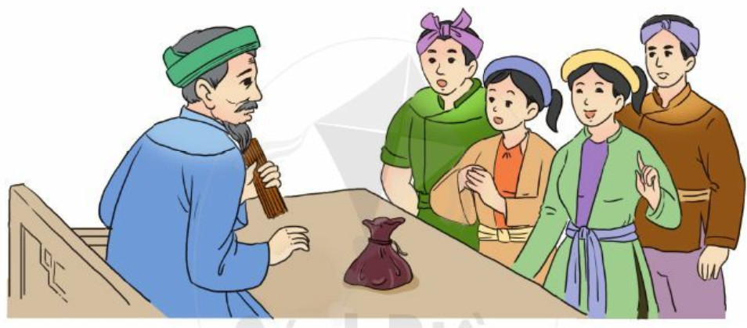
CÂU CHUYỆN BÓ ĐŨA
Notes:
Kích vào ngôi sao để trở lại trang chọn ngôi sao

Slide 6
CÂU CHUYỆN BÓ ĐŨA
Ngày xưa, ở một gia đình kia, có hai anh em. Lúc nhỏ, anh em rất hòa thuận. Khi lớn lên, anh có vợ, em có chồng. Tuy mỗi người một nhà nhưng vẫn hay va chạm.
Thấy các con không yêu thương nhau, người cha rất buồn phiền. Một hôm, ông đặt một bó đũa và một túi tiền lên mặt bàn rồi gọi các con lại và bảo:
- Ai bẻ gãy được bó đũa này thì cha thưởng cho túi tiền.
Bốn người con lần lượt bẻ bó đũa. Ai cũng cố hết sức mà không sao bẻ gãy được.
Người cha bèn cởi bó đũa ra, rồi thong thả bẻ gãy từng chiếc một cách dễ dàng. Thấy vậy, bốn người con cùng nói:
- Thưa cha, lấy từng chiếc mà bẻ thì có khó gì!
Người cha liền bảo:
- Đúng. Như thế là các con đều thấy rằng chia lẻ ra thì yếu, hợp lại thì mạnh. Vậy các con phải biết yêu thương, đùm bọc lẫn nhau. Có đoàn kết thì mới có sức mạnh.
Theo Ngụ ngôn Việt Nam

Slide 7
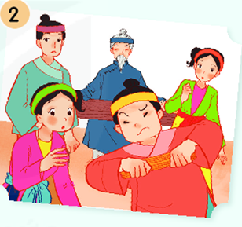
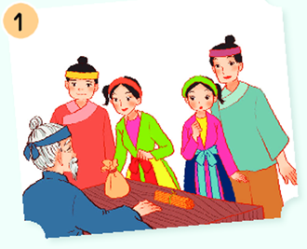
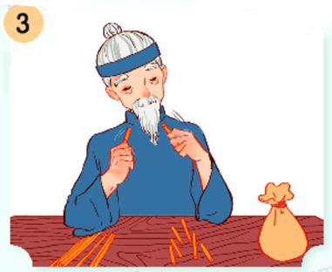
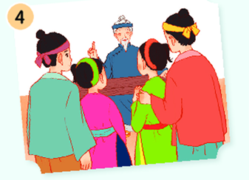

Slide 8
NGÔI SAO MAY MẮN
NGÔI SAO MAY MẮN
3
5
1
2
4
6
Notes:
Thầy/ cô kích vào ngôi sao để hiện câu tương ứng

Slide 9
a) Khi lớn lên, tình cảm giữa anh và em như thế nào?
Hòa thuận
Không thay đổi
Không hòa thuận

Slide 10
b) Người cha đã nghĩ ra cách gì để khuyên bảo các con?
Người cha thử thách các con bằng việc bẻ bó đũa.

Slide 11
c) Vì sao bốn người con không bẻ gãy được bó đũa?
Vì tất cả họ đều cầm cả bó đũa để bẻ.

Slide 12
d) Người cha bẻ gãy bó đũa bằng cách nào?
Người cha tách rời từng chiếc đũa rồi bẻ từng chiếc một.

Slide 13
e) Người cha muốn khuyên các con điều gì?
Anh em phải biết yêu thương, đùm bọc và đoàn kết với nhau.

Slide 14
g) Tìm từ ngữ ở cột A phù hợp với nghĩa của nó ở cột B.
hòa thuận
buồn và lo nghĩ, không yên lòng
yêu thương
êm ấm, không có xích mích
có tình cảm gắn bó tha thiết, quan tâm, chăm sóc hết lòng
buồn phiền

Slide 15
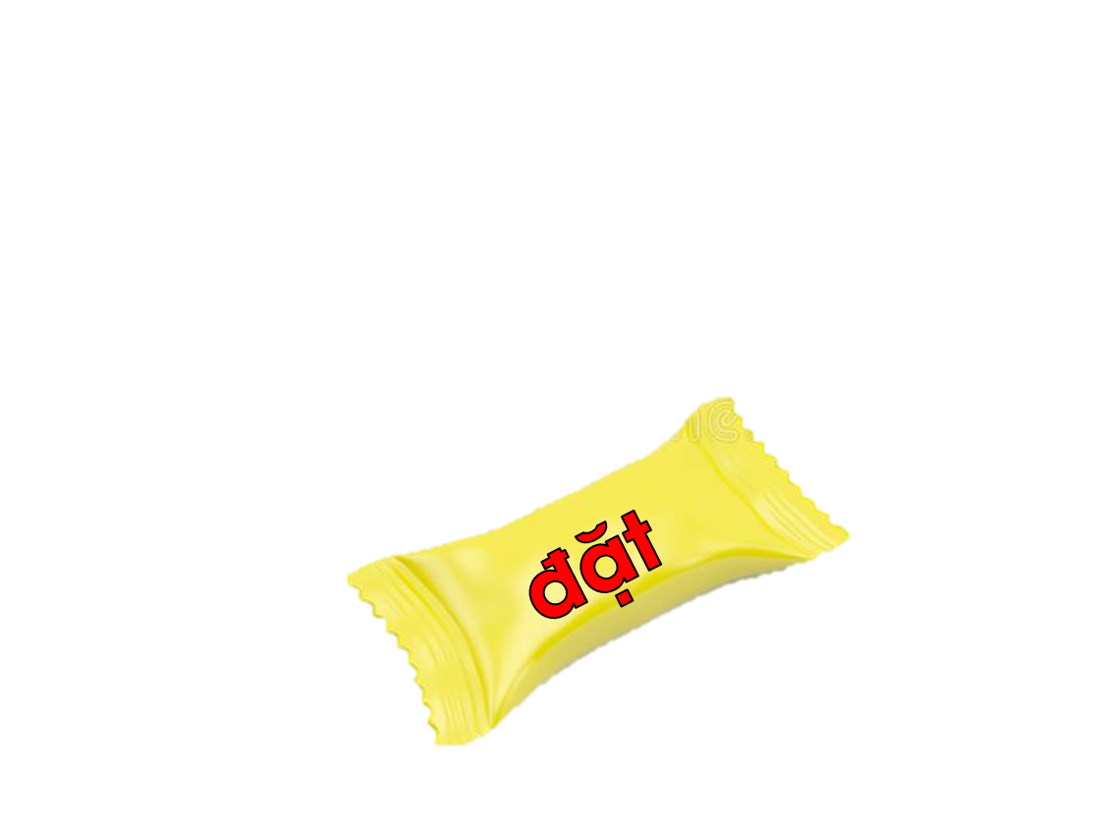
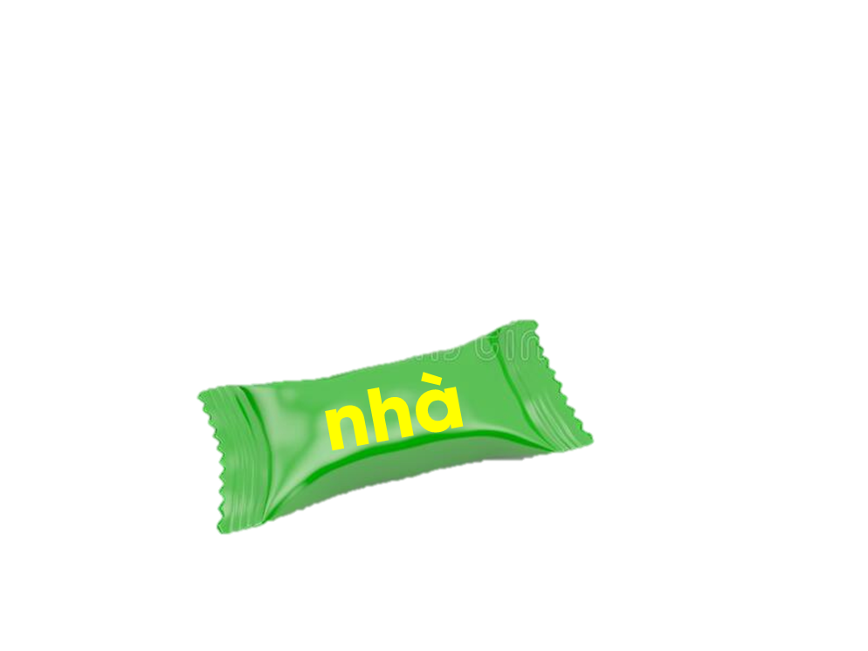
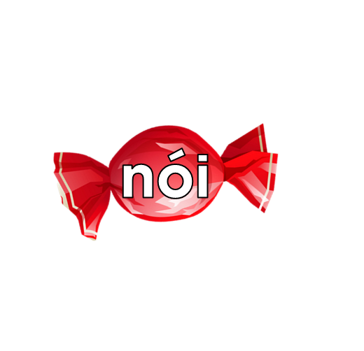
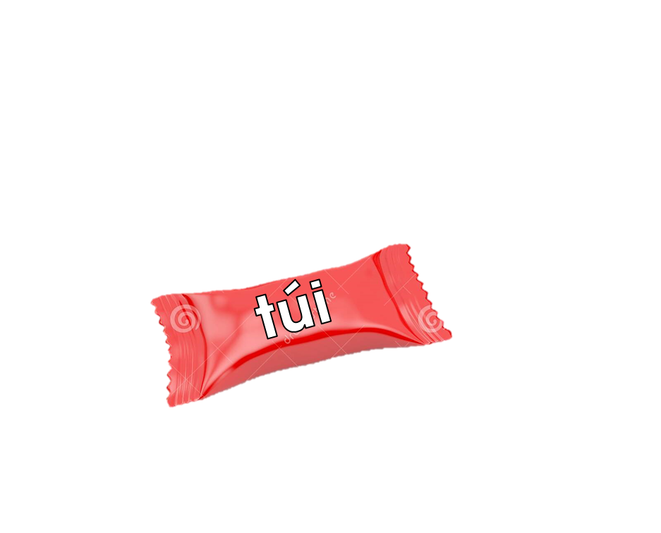
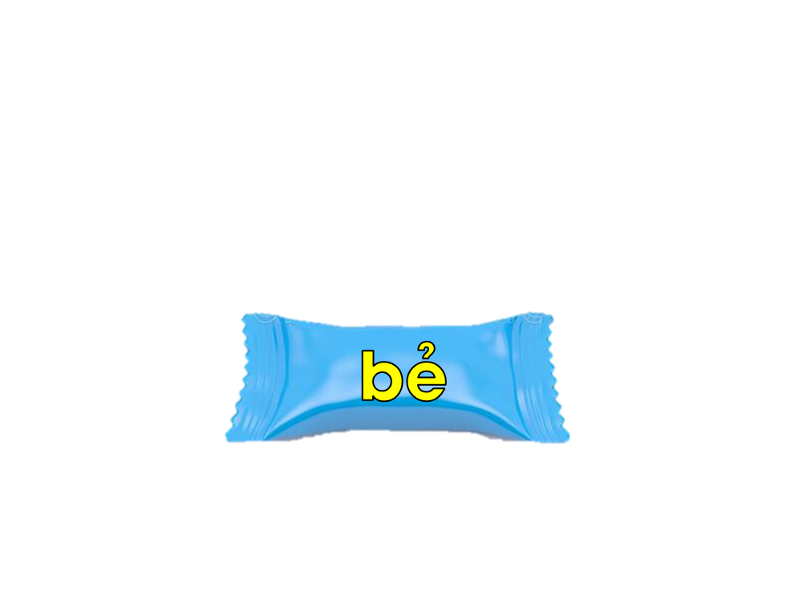
h) Xếp các từ ngữ dưới đây vào nhóm thích hợp.
Từ ngữ chỉ sự vật
Từ chỉ hoạt động

